Slide 1
OOSE Hamburg | Oktober 2017 | @nilshartmann
NILS HARTMANN | HTTPS://NILSHARTMANN.NET
React
SINGLE-PAGE-ANWENDUNGEN MIT
Slides: http://bit.ly/oose-react

Slide 2

@nilshartmann
NILS HARTMANN
Programmierer aus Hamburg
JavaScript, Java
Trainings und Workshops

Slide 3
Anforderungen
MODERNE
WEB-ANWENDUNGEN
Notes:
Bevor wir uns mit React beschäftigen, ein kurzer Hintergrund zum Thema Single-Page-Anwendungen.

Slide 4
Moderne Web-Anwendungen
Aus Benutzersicht: bestes UI/UX
Einheitliches Layout und Design
Konsistentes Verhalten in der ganzen Anwendung
Konsistente Darstellung der Daten
Gewohntes Verhalten von Desktop Anwendungen
Kurze Reaktionszeiten
Für Entwicklung
Einfach und schnell
Saubere und verständliche Architektur
Wartbar auch bei großer und langlebiger Code-Basis

Slide 5
Moderne Web Anwendungen
BEISPIELE
Notes:
Bevor wir uns mit React beschäftigen, ein kurzer Hintergrund zum Thema Single-Page-Anwendungen.

Slide 6
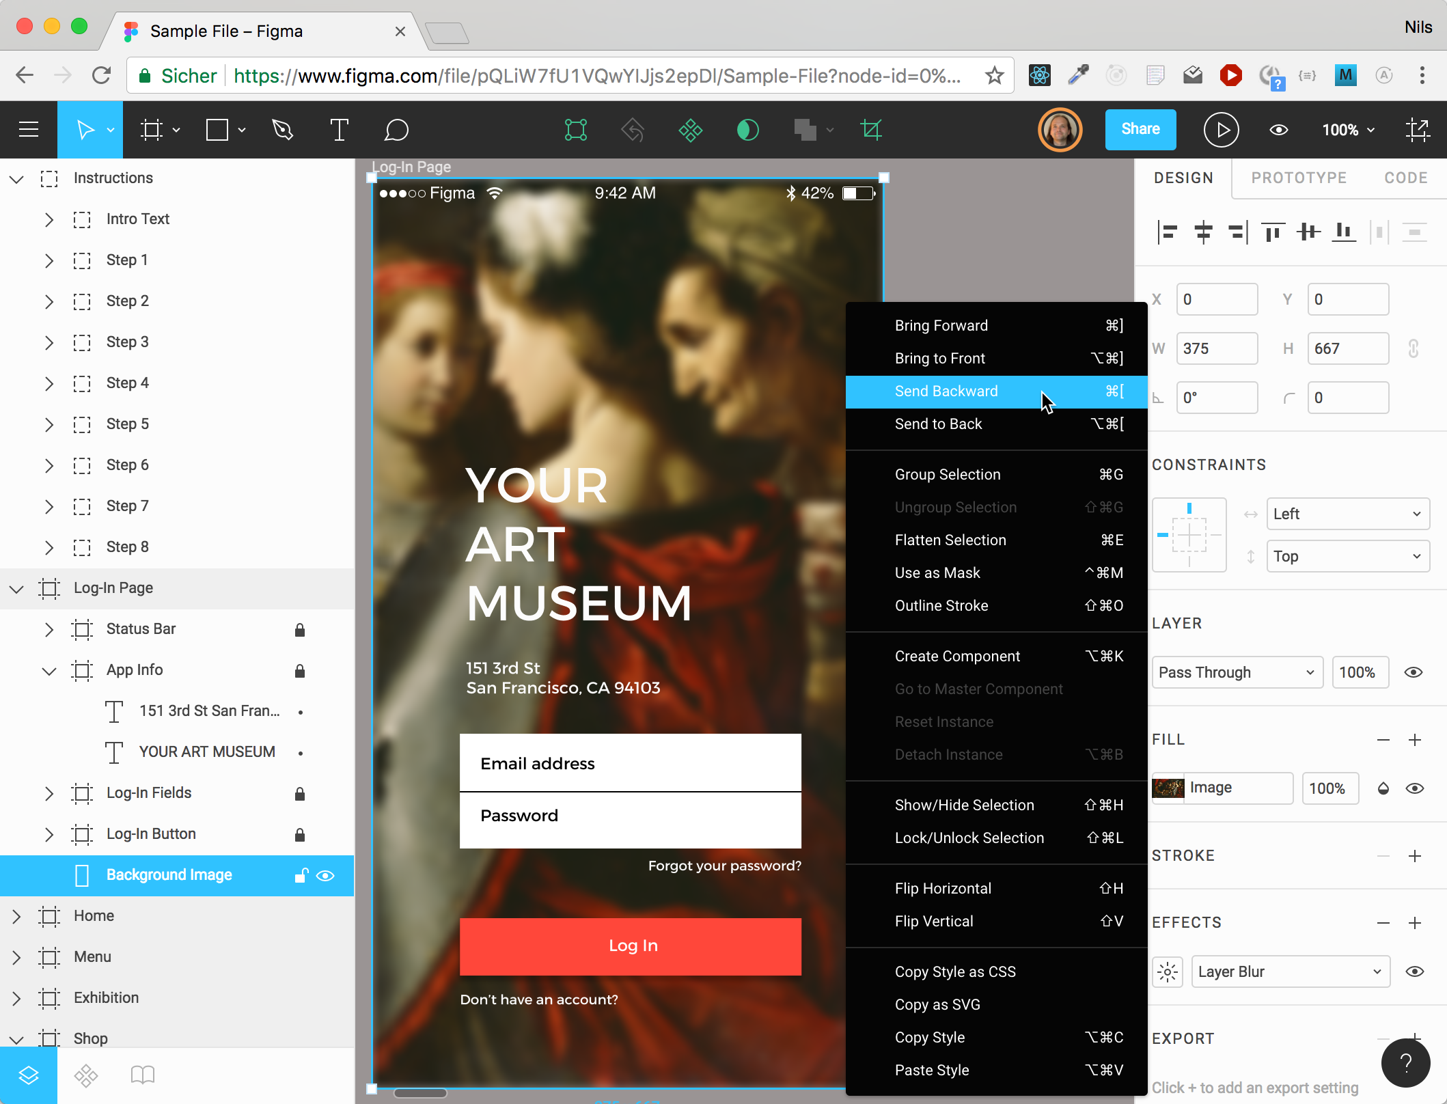
https://www.figma.com

Slide 7
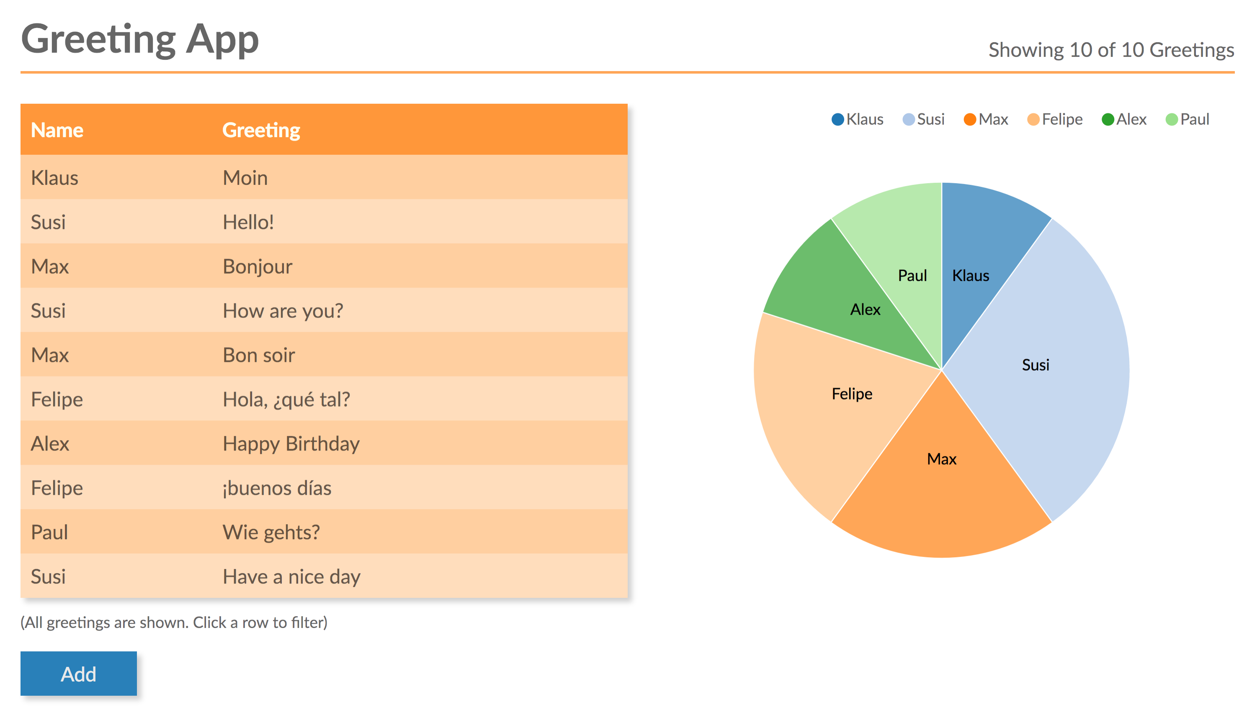
Beispiel: Die Greeting App

Slide 8
Rückblick
KLASSISCHE
WEB-ANWENDUNGEN

Slide 9
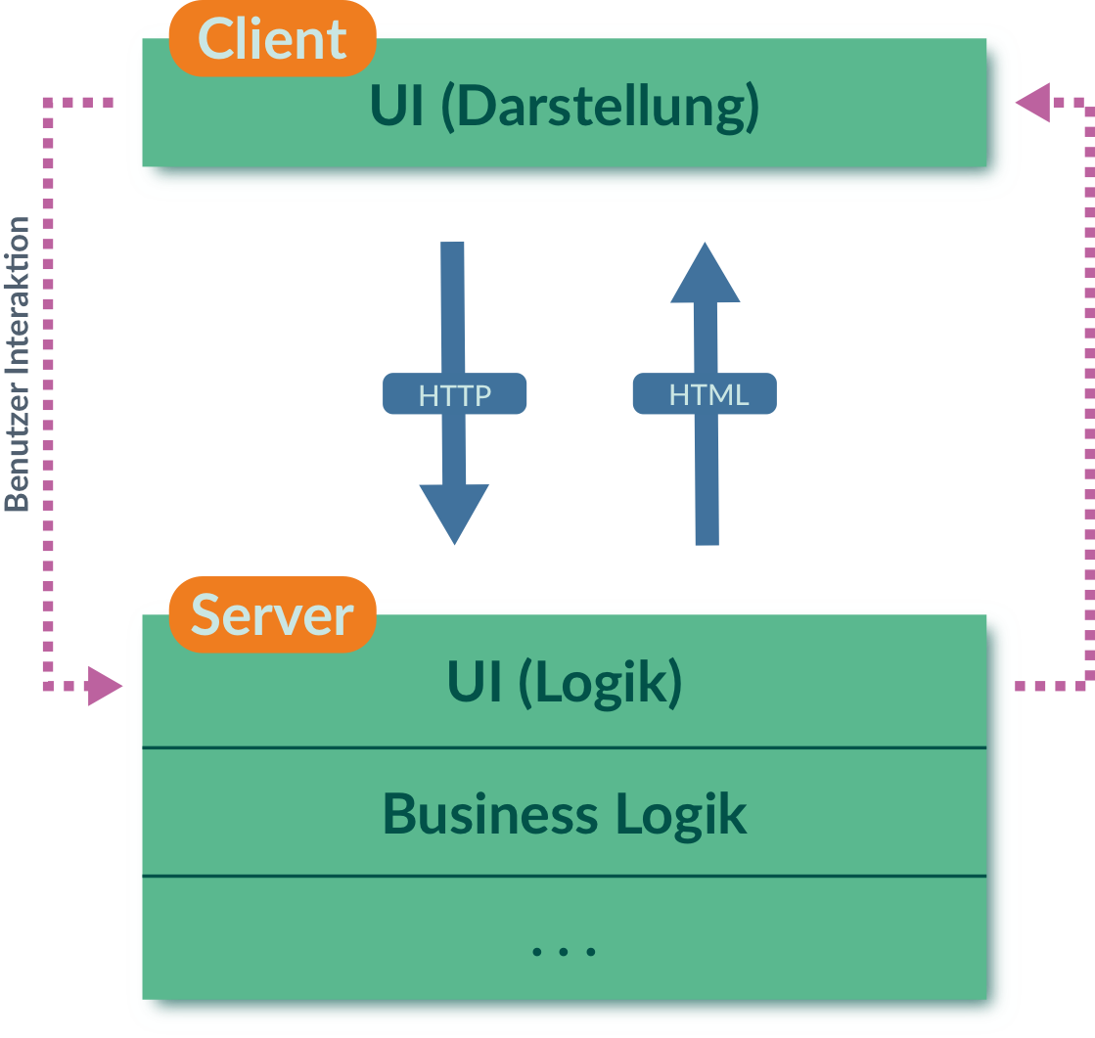
Rückblick: Klassische Web Anwendung
Klassische Web Anwendung:
Bekannte Technologie und Sprache
Kleinere Erweiterungen per JS/jQuery
"SPA light"
Technologie
JSP, Thymeleaf, JSF
jQuery

Slide 10
Rückblick: Klassische Web Anwendung
Klassische Web Anwendung:
Bekannte Technologie und Sprache
Kleinere Erweiterungen per JS/jQuery
"SPA light"
...aber problematisch:
Lange round-trips durch Server Aufrufe
Benutzer-Interaktion schwierig (ohne JavaScript)...
...deswegen wird JavaScript "dazu gehackt"
Wartungshölle: welcher Code ist wo?
Technologie
JSP, Thymeleaf, JSF
jQuery

Slide 11
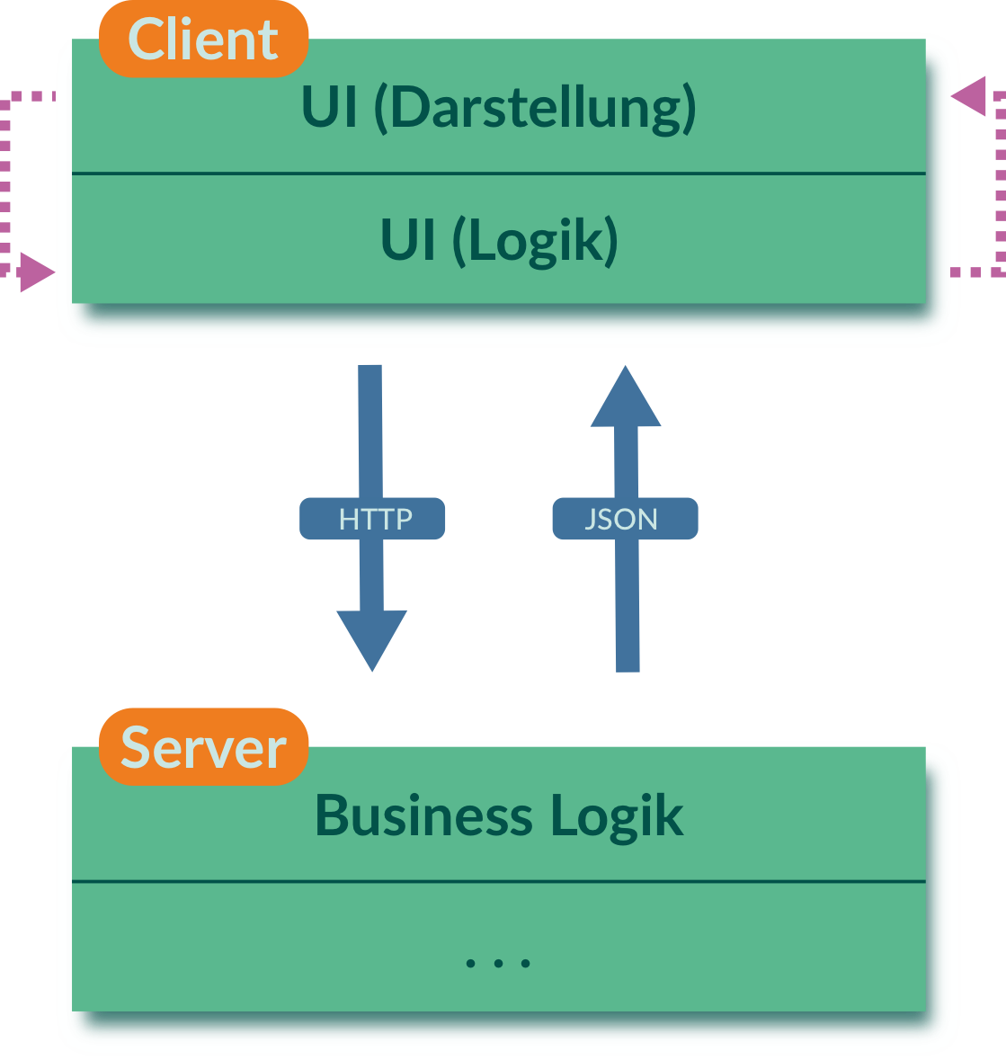
Single-Page-Application
Technologie
JSP, Thymeleaf, JSF
jQuery
Technologie
REST API
React, Angular, Vue

Slide 12
Single-Page-Application
Single-Page-Anwendung
Ermöglicht UI/UX wie auf dem Desktop
Funktioniert sogar offline
Daten können im Browser (zwischen) gespeichert werden
JavaScript "first-class citizen"
Klare Trennung der Verantwortlichkeiten nach Client und Server
Entwicklung im / für den Browser
Keine unnötigen Abstraktionen
Technologie
REST API
React, Angular, Vue

Slide 13
https://reactjs.org/
"A JAVASCRIPT LIBRARY FOR BUILDING USER INTERFACES"
React

Slide 14
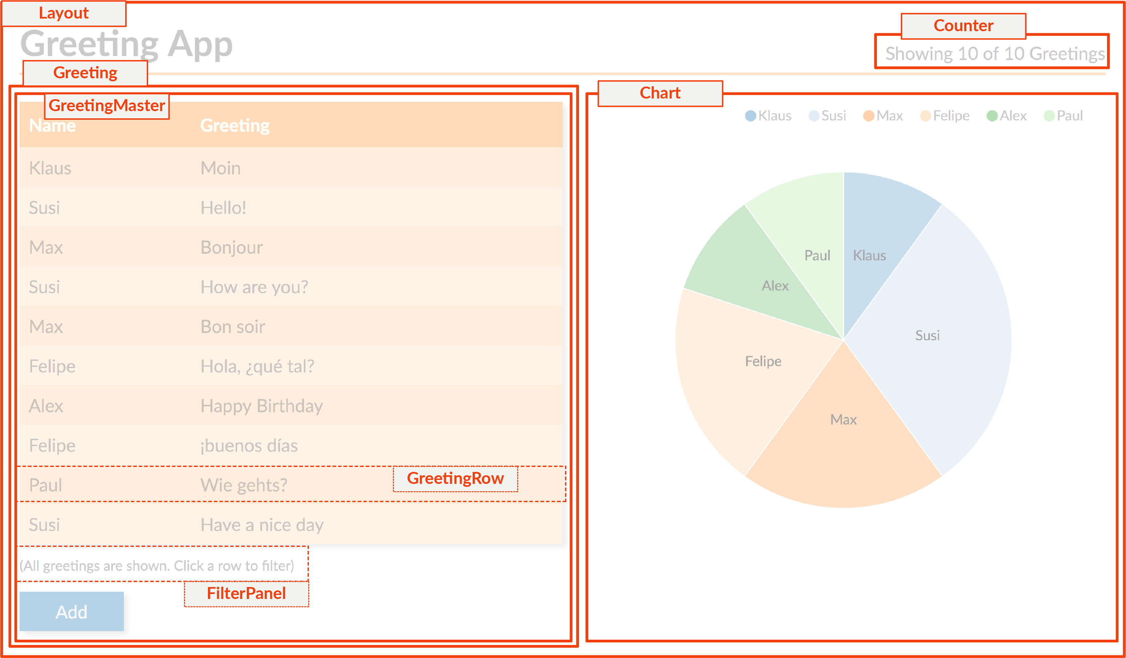
Greeting App: Komponenten

Slide 15
Separation of concerns
Komponenten in React
Klassische Aufteilung
Aufteilung in Komponenten
Grafik Inspiriert von: https://pbs.twimg.com/media/DCXJ_tjXoAAoBbu.jpg

Slide 16
React Komponenten
React-Komponenten
bestehen aus Logik und UI
werden deklarativ beschrieben
keine Templatesprache
werden immer komplett gerendert
können auf dem Server gerendert werden („universal webapps“)

Slide 17

Eine einfache React Komponente
Komponente
Counter.js
function Counter({filtered, total}) {
return filtered === total ?
<div>Showing all {total} Greetings</div>
:
<div>Showing {filtered} of {total} Greetings</div>
}
Verwendung
<Counter filtered={3} total={11} />

Slide 18
Applikationen werden aggregiert
import Counter from './Counter';
import Greeting from './Greeting';
import Chart from './Chart';
function Layout() {
return
<div className="Main">
<div className="Title">
<Counter filtered={3} total={11} />
</div>
<div className="Left">
<Greeting />
</div>
<div className="Right">
<Chart />
</div>
</div>
}
Layout.js

Slide 19
Komponente einbinden
index.html
<html>
<head>. . .</head>
<body>
<div id="mount"></div>
</body>
<script src="dist/app.js"></script>
</html>
app.js
import React from 'react';
import ReactDOM from 'react-dom';
import Layout from './Layout';
ReactDOM.render(
<Layout />,
document.getElementById('mount')
);

Slide 20
State

Slide 21
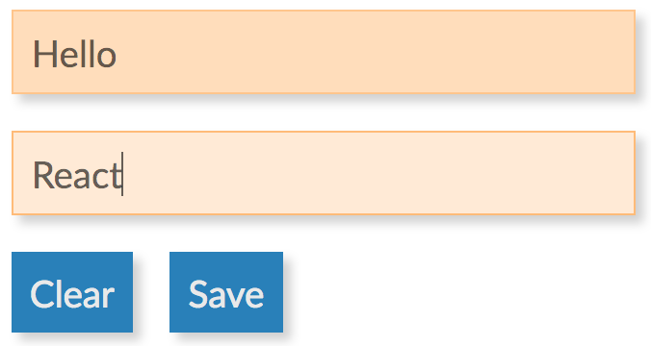
Beispiel: Eingabefeld
Interner Zustand!
input
GreetingDetail
input

Slide 22
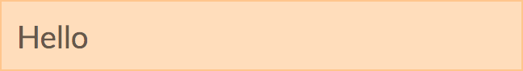
Zustand: Eingabefeld
Komponente
input
class GreetingDetail extends React.Component {
render() {
return <div>
<input
value={this.state.greeting}
/>
<input .../>
</div>;
}
}
1. Input mit Wert aus State befüllen

Slide 23
Zustand: Eingabefeld
Komponente
input
class GreetingDetail extends React.Component {
render() {
return <div>
<input
value={this.state.greeting}
onChange={e=>this.onGreetingChange(e.target.value)}
/>
<input .../>
</div>;
}
onGreetingChange(newGreeting) {
}
}
1. Input mit Wert aus State befüllen
2a. Event Handler registrieren
2b. Event Handler

Slide 24
Zustand: Eingabefeld
Komponente
input
class GreetingDetail extends React.Component {
render() {
return <div>
<input
value={this.state.greeting}
onChange={e=>this.onGreetingChange(e.target.value)}
/>
<input .../>
</div>;
}
onGreetingChange(newGreeting) {
this.setState({greeting: newGreeting});
}
}
1. Input mit Wert aus State befüllen
2a. Event Handler registrieren
2b. Event Handler
3. Zustand neu setzen

Slide 25
Zustand: Eingabefeld
Komponente
input
class GreetingDetail extends React.Component {
render() {
return <div>
<input
value={this.state.greeting}
onChange={e=>this.onGreetingChange(e.target.value)}
/>
<input .../>
</div>;
}
onGreetingChange(newGreeting) {
this.setState({greeting: newGreeting});
}
}
Neu rendern
1. Input mit Wert aus State befüllen
2a. Event Handler registrieren
Event
2b. Event Handler
3. Zustand neu setzen

Slide 26
React: Uni directional dataflow
class PasswordForm extends React.Component {
onPasswordChange(newPassword) { this.setState({password: newPassword); }
. . .
render() {
const password = this.state.password;
const checks = this.checkPassword(password);
const failedChecks = . . .;
const isValidPassword = failedChecks === 0;
return <div>
<input type='password'
value={password}
onChange={event => this.onPasswordChange(event.target.value)} />
<CheckLabelList checks={checks}/>
{failedChecks > 0 ?
<div className='Label'>{failedChecks} checks failed</div>
:
<div className='Label Label-success'>All checks passed!</div>
}
<Button label='Set Password' enabled={isValidPassword} />
</div>;
}
}
RESPOND TO EVENTS & RENDER UI

Slide 27
Rendering von Komponenten
Gerendert wird immer die ganze Komponente
Inklusive aller Unterkomponenten
Bei Zustandsänderung
Vermeidet Inkonsistenzen
class GreetingDetail extends React.Component {
render() {
const saveDisabled = !(this.state.name && this.state.greeting);
return <div>
<input ... />
<input .../>
<button disabled={saveDisabled}>Save</button>
</div>;
}
}

Slide 28
Typische Architekturen

Slide 29
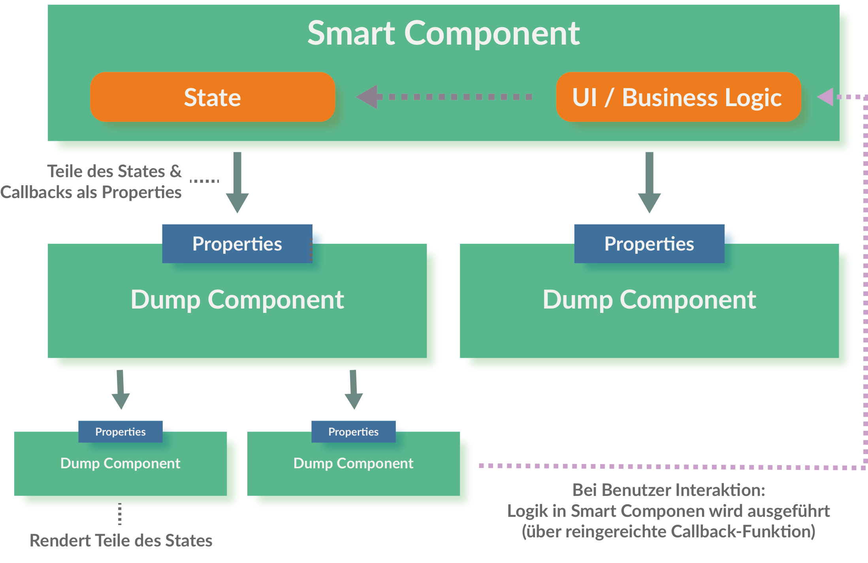
"Smart und Dump Components"
Typische React Anwendungen: Hierarchisch aufgebaut
Kommunikation über Properties und Callbacks

Slide 30
TEIL 2

Slide 31
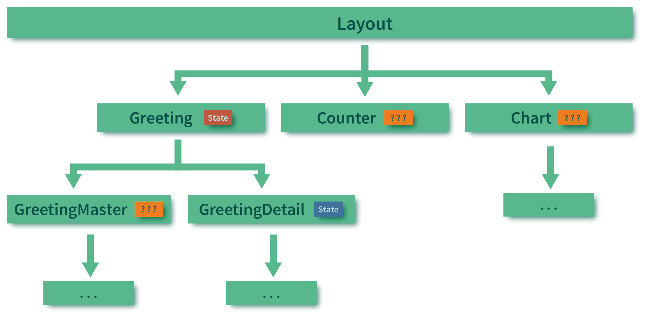
Komponentenhierarchien
Probleme:
Wohin mit gemeinsamen Zustand? (Greetings in 3 Komponenten!)
Verteilter Zustand vs "Gott-Komponenten"
Kopplung UI und Fach-Logik

Slide 32
Externes State Management
Redux

Slide 33
Externes State Management
Beispiel: Redux
Extern: Zustand wandert aus den UI Komponenten
Zentral: Zustand wandert in einen Store
Architektur Pattern und Implementierung
React-unabhängig
Bindings u.a. auch für Angular und Vue

Slide 34
REACT RENDER ZYKLUS

Slide 35
Redux-basierte React-Anwendung

Slide 36
Redux Architektur

Slide 37
Für React-Anwendungen
"JavaScript that scales"
TypeScript

Slide 38
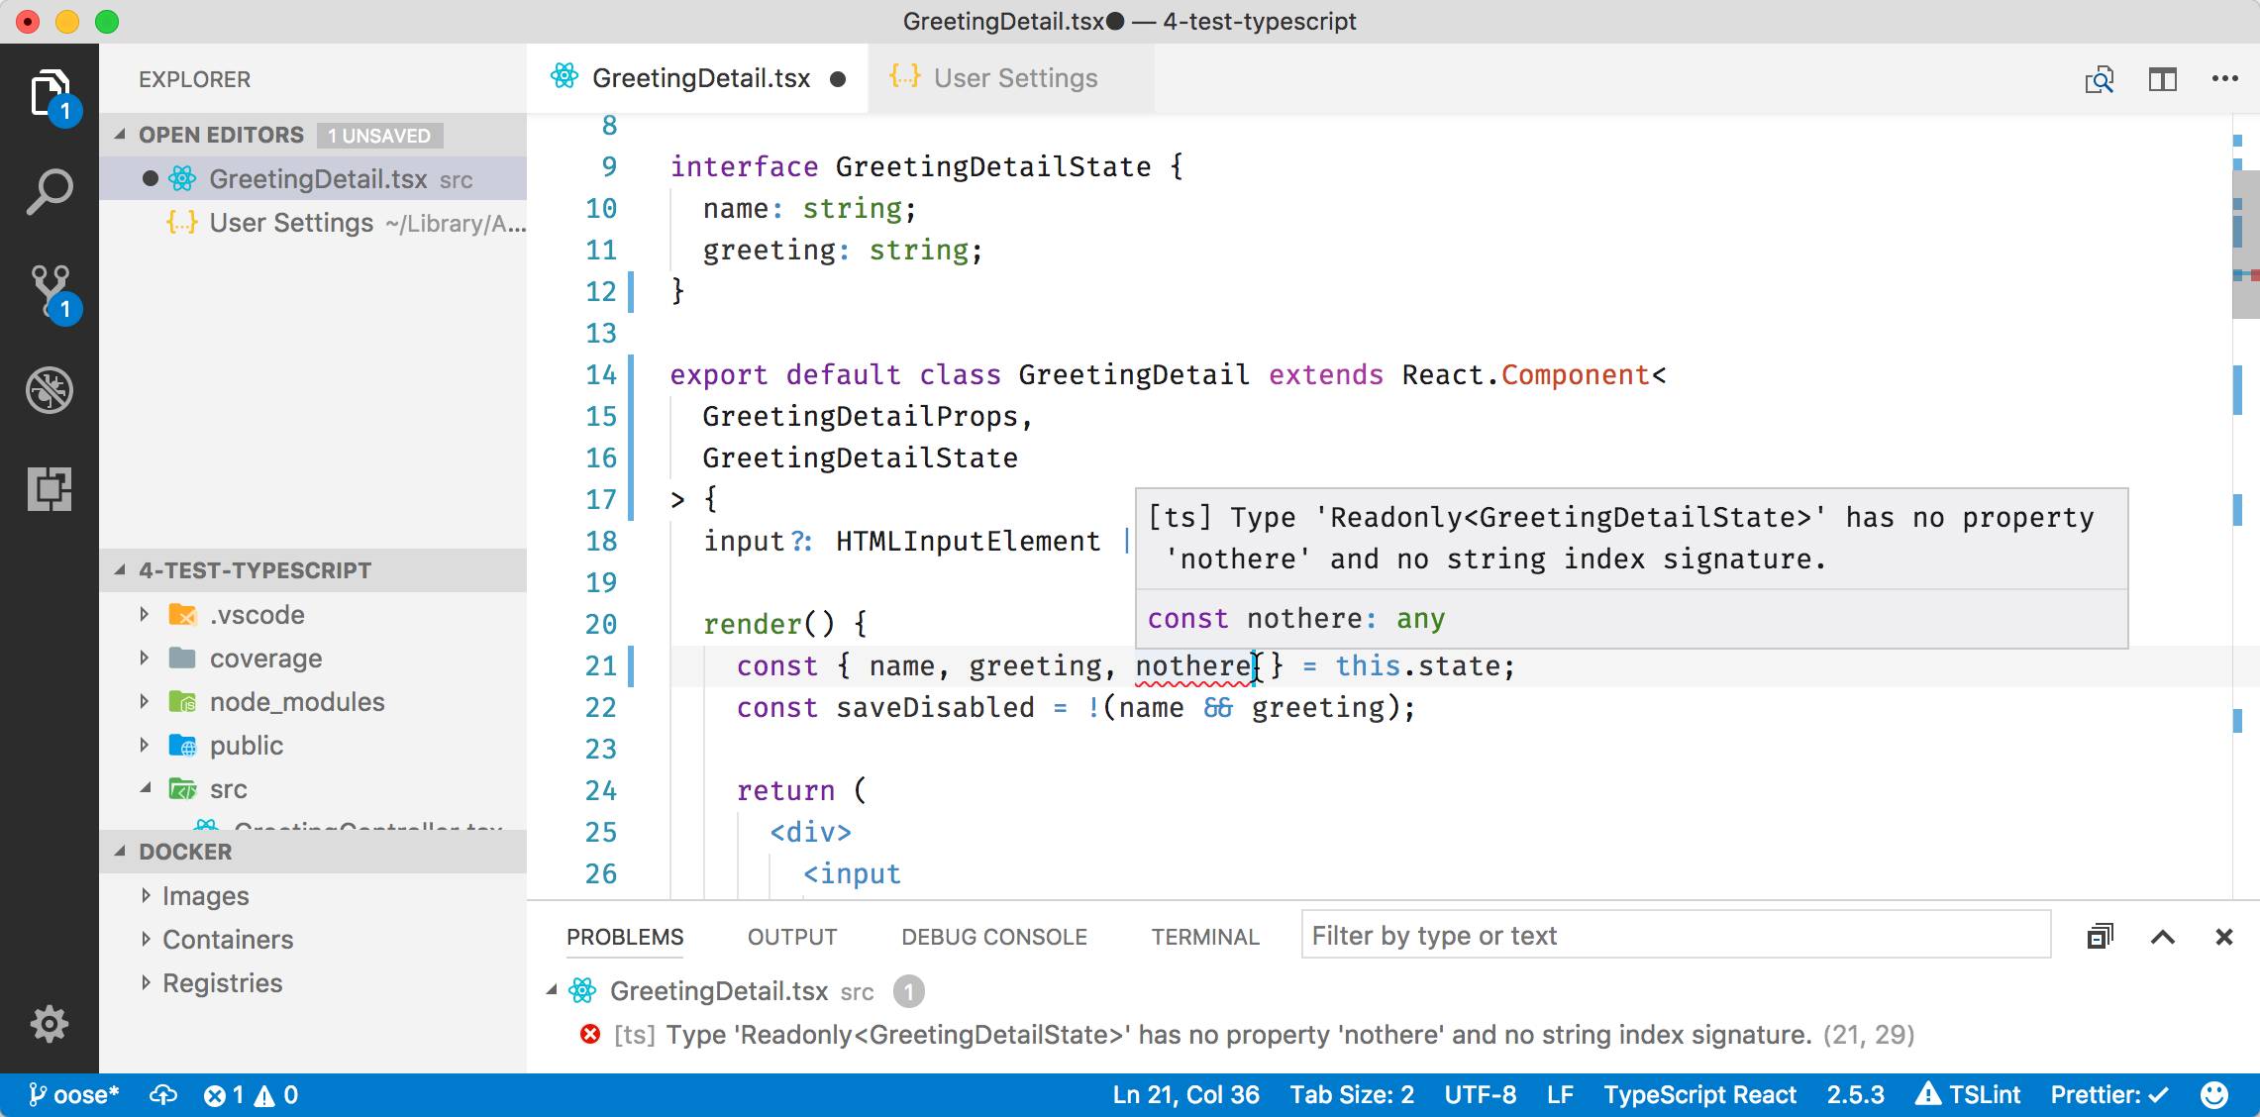
TypeScript Demo
Typen für React Komponenten
Fehlermeldung und Code Completion in der IDE

Slide 39
HTTPS://NILSHARTMANN.NET | @nilshartmann
Vielen Dank!
Slides: http://bit.ly/oose-react
Fragen?

Slide 40
Typische Use-Cases
Weitere
Beispiele

Slide 41
Beispiel: Daten vom Server laden
class GreetingController extends React.Component {
// 1. Komponente wurde im DOM gerendert
async componentDidMount() {
const response = await fetch("/api/greetings");
const greetingsAsJson = await response.json();
// 2. Daten sind geladen => State setzen => neu rendern
this.setState({greetings: greetingsAsJson });
}
render() {
// 3. Daten anzeigen
return <GreetingMaster greetings={this.state.greetings} />;
}
}
Notes:
...dieser Aufruf führt dazu, dass die render-Methode von React neu aufgerufen wird.

Slide 42
Beispiel: Routing und Deep Links
import GreetingMaster from "./GreetingMaster";
import GreetingDisplay from "./GreetingDisplay";
import NotFound from "./NotFound";
import {HashRouter as Router, Route, Switch} from "react-router-dom";
function Layout() {
return (
<Router>
<div>
<h1>Greetings</h1>
<Switch>
<Route path="/greet/:greetingId" component={GreetingDisplay} />
<Route path="/" component={GreetingMaster} />
<Route component={NotFound} />
</Switch>
</div>
</Router>
);
}

